Slide 1
Herramienta cálculo ISR planilla
Alberto Rubí
16/3/2019

Slide 2
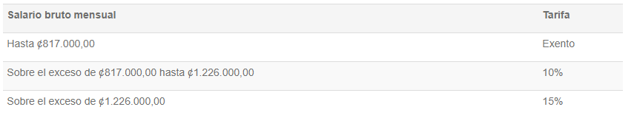
Tramos isr vigentes hasta el 30 de junio del 2019

Slide 3
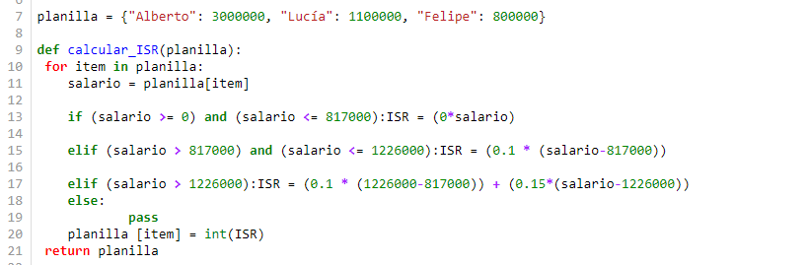


Código herramienta
Resultado

Slide 4
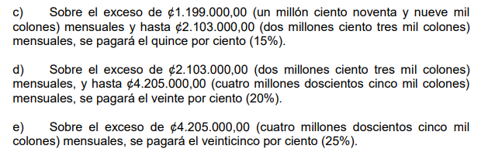
Tramos isr vigentes a partir del 1 de julio del 2019 (Nueva ley 9635)
b) Sobre el exceso de 817.000 colones mensuales y hasta 1.199.000 colones mensuales, se pagará el 10%.

Slide 5
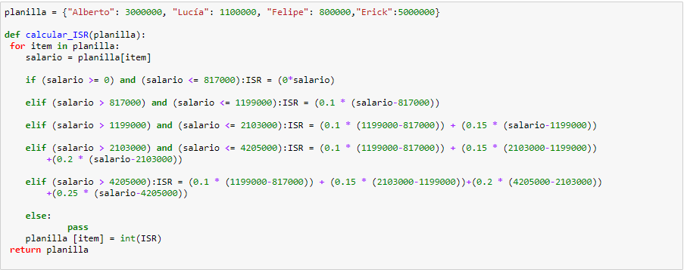

Código herramienta
resultado

Slide 6
Gracias.

